Slide 1
Visualizacion
Archivo creado el: 20/05/2021 17:26:19

Slide 2
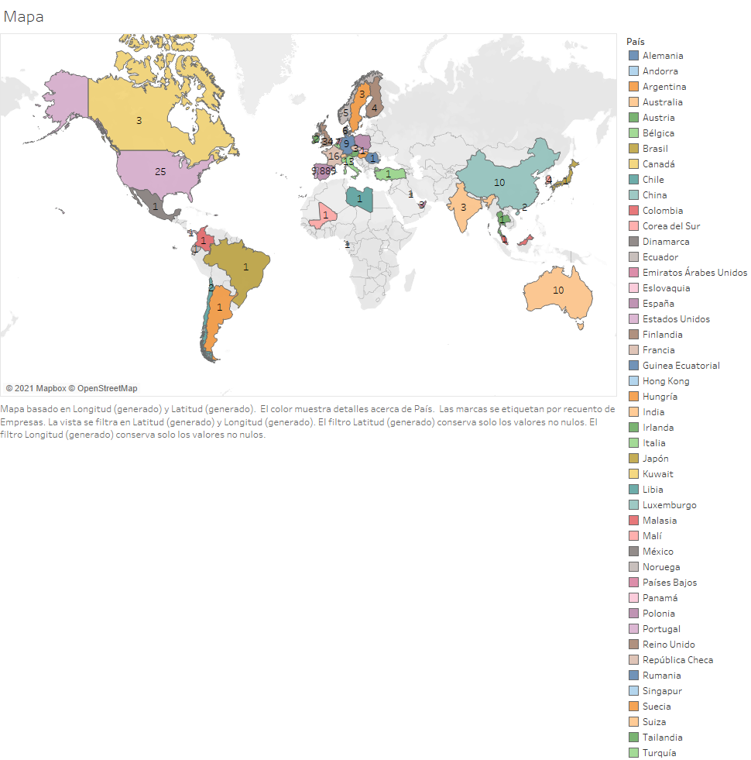

Slide 3
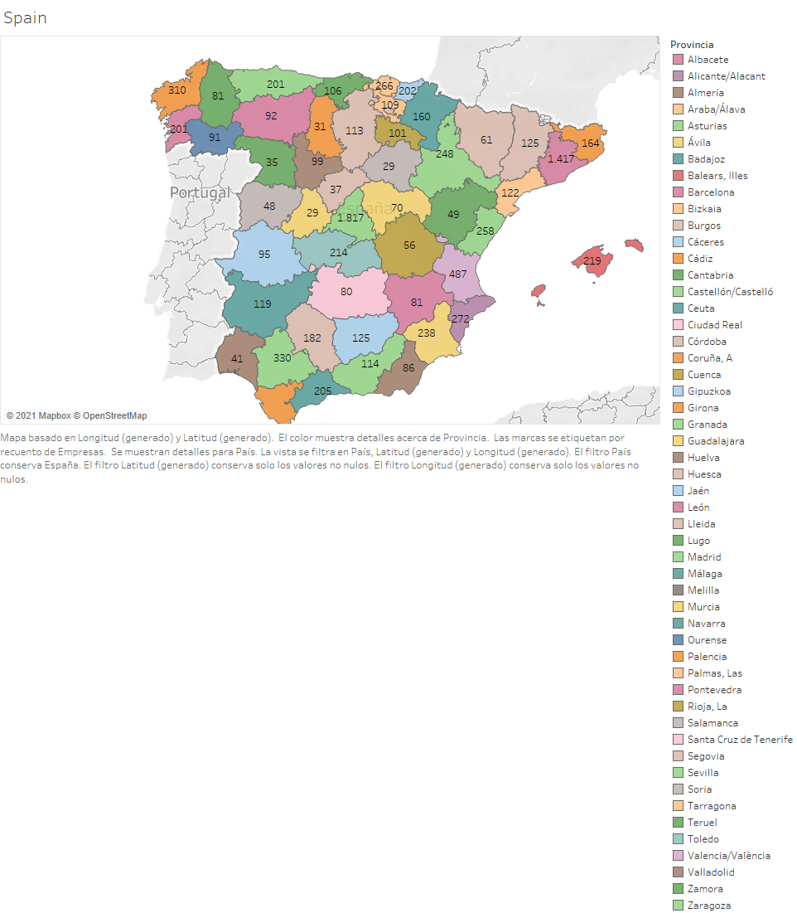

Slide 4
